Slide 2
2. INTRODUCCIÓN
2.1 OPERACIONES DE PERFORACIÓN
2.2 REGISTROS EN HUECO ABIERTO
2.3 CEMENTACIÓN
2.4 EVALUACIÓN DE CALIDAD DE LA CEMENTACIÓN
2.5 CEMENTACIONES CORRECTIVAS O REMEDIALES

Slide 3
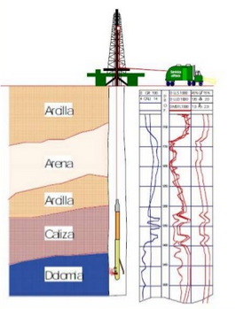
INTRODUCCIÓN
OPERACIONES DE REVESTIMIENTO Y CEMENTACIÓN
Para lograr determinar si una formación es productora de crudo y gas en grandes cantidades tanto los registros como la perforación, el completamiento y por supuesto la cementación son operaciones muy importantes que indican si es factible poner a producir el pozo.
Introducción
Operaciones de perforación
Registros en hueco abierto
Cementación
Evaluación de la calidad de la cementación
Cementaciones correctivas o remediales
FACULTAD DE INGENIERÍAS FÍSICO-QUÍMICAS
ESCUELA DE INGENIERÍA DE PETRÓLEOS
BUCARAMANGA
2015

Slide 4
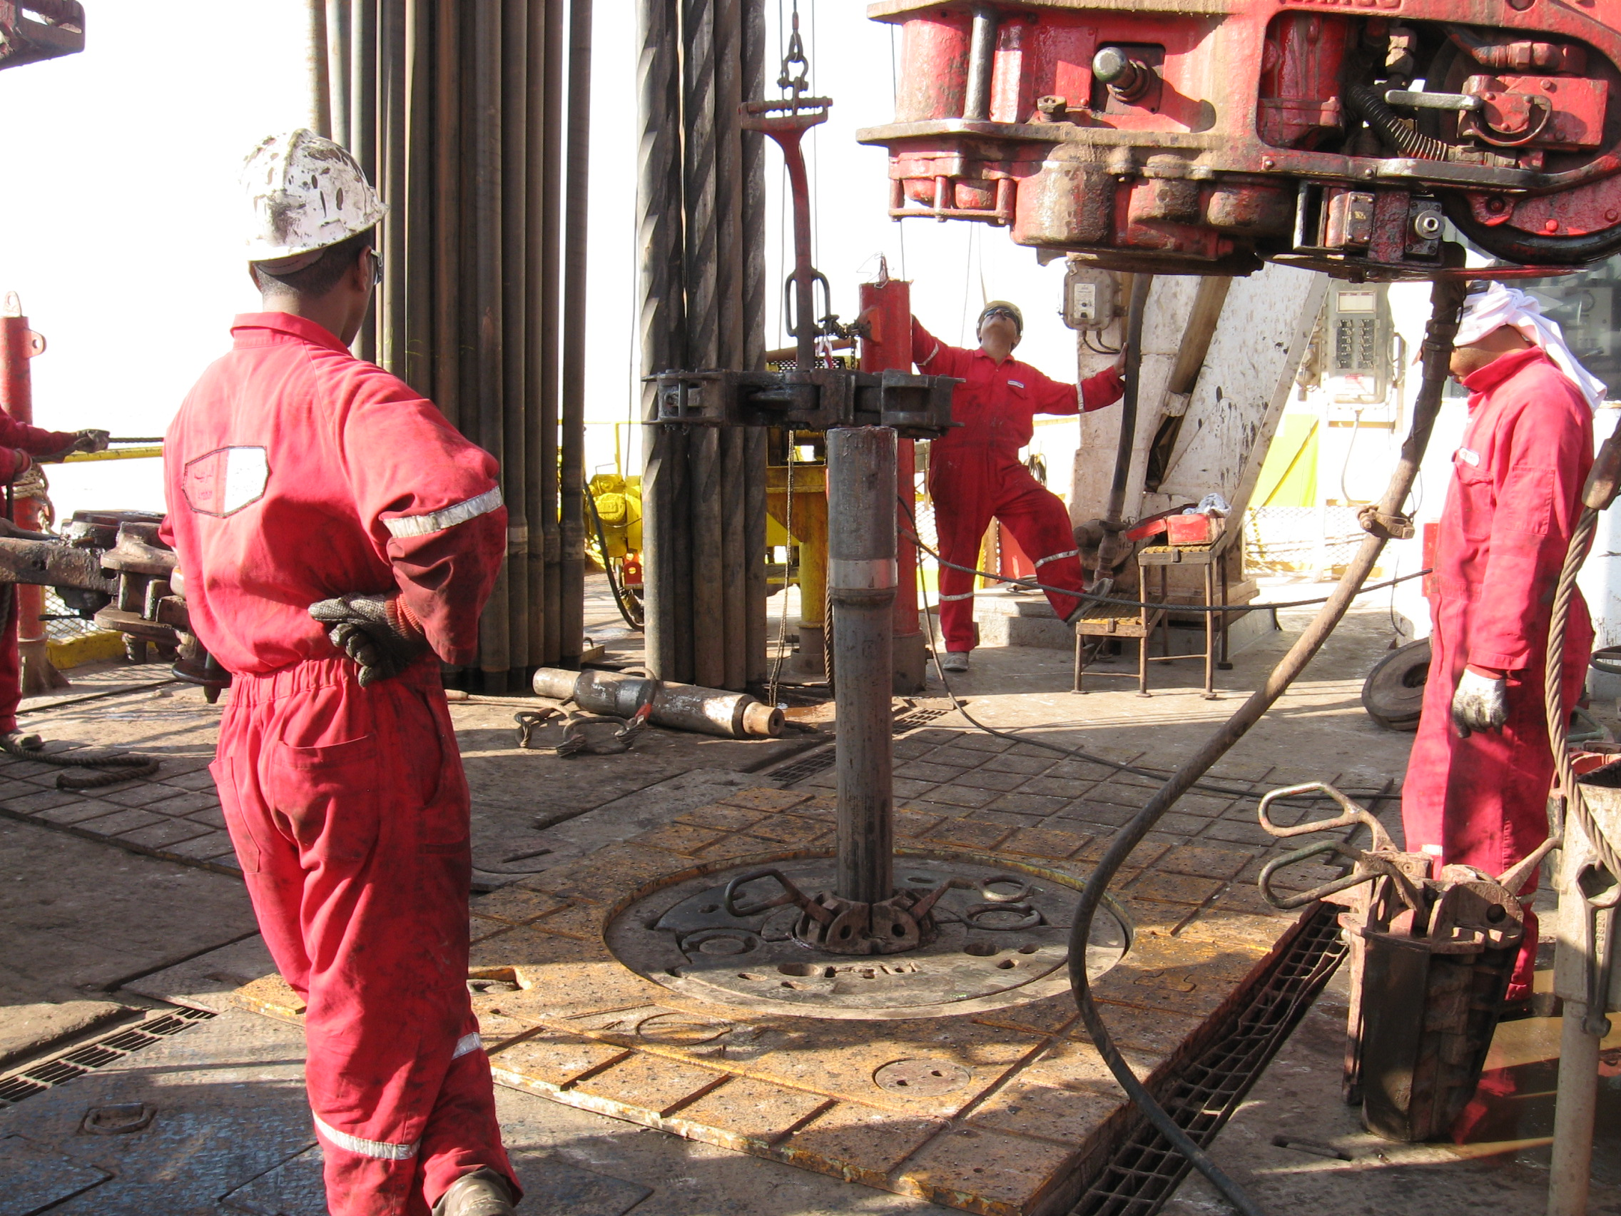
OPERACIONES DE PERFORACIÓN
OPERACIONES DE REVESTIMIENTO Y CEMENTACIÓN
PERFORACIÓN DEL HOYO SUPERFICIAL
1. Suponiendo que ya se ha perforado la primera parte del hoyo por ejemplo de 20 a 100 pies y se ha instalado la tubería guía.
2. La primera broca debe ser de un diámetro menor que el de esta tubería y se debe conectar al extremo del portabarrenas y se introduce en el pozo.
Introducción
Operaciones de perforación
Registros en hueco abierto
3. El cuadrante o Kelly bushing se coloca en la parte superior de la sarta de perforación la cual se sostiene por medio de cuñas.
Cementación
Evaluación de la calidad de la cementación
4. Las bombas de lodo empiezan a funcionar y el buje de rotación se inserta en el buje maestro de la mesa rotaria, por lo que esta última empieza a funcionar y la sarta y el cuadrante empiezan a girar.
Cementaciones correctivas o remediales
FACULTAD DE INGENIERÍAS FÍSICO-QUÍMICAS
ESCUELA DE INGENIERÍA DE PETRÓLEOS
BUCARAMANGA
2015
5.El perforador va soltando el freno del malacate hasta que la broca toca fondo y empieza la perforación.

Slide 5
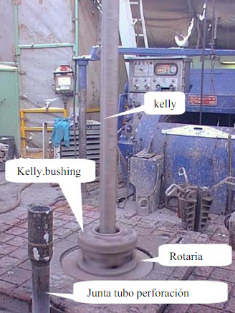
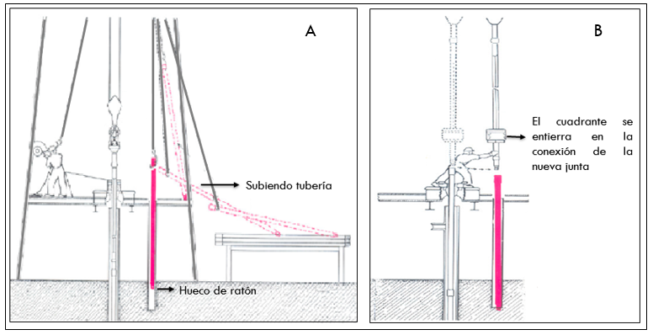
OPERACIONES DE PERFORACIÓN
OPERACIONES DE REVESTIMIENTO Y CEMENTACIÓN
LA PRIMERA CARRERA
Cuando la perforación se realiza por medio de Kelly, cada 30 pies se debe parar la perforación y hacer una nueva conexión de una pieza de tubería.
Introducción
Operaciones de perforación
Registros en hueco abierto
Cementación
Evaluación de la calidad de la cementación
Cementaciones correctivas o remediales
FACULTAD DE INGENIERÍAS FÍSICO-QUÍMICAS
ESCUELA DE INGENIERÍA DE PETRÓLEOS
BUCARAMANGA
2015

Slide 6
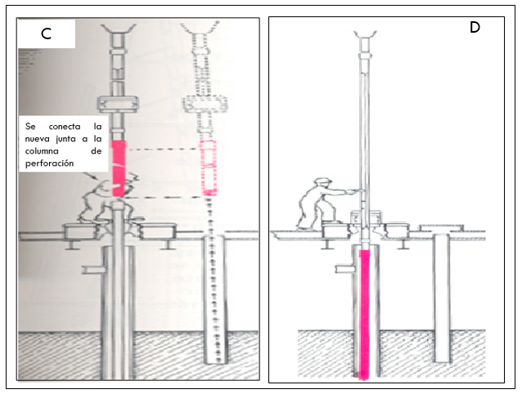
OPERACIONES DE PERFORACIÓN
OPERACIONES DE REVESTIMIENTO Y CEMENTACIÓN
LA PRIMERA CARRERA
Fin de la conexión de una pieza de tubería nueva a la sarta para continuar con la perforación
Introducción
Operaciones de perforación
Registros en hueco abierto
Cementación
Evaluación de la calidad de la cementación
Cementaciones correctivas o remediales
FACULTAD DE INGENIERÍAS FÍSICO-QUÍMICAS
ESCUELA DE INGENIERÍA DE PETRÓLEOS
BUCARAMANGA
2015

Slide 7
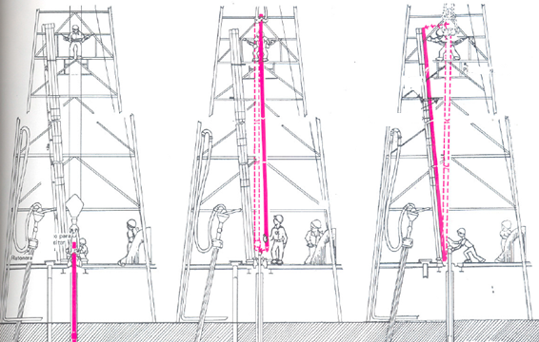
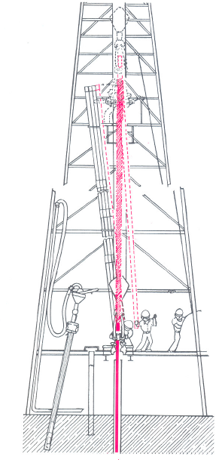
OPERACIONES DE PERFORACIÓN
OPERACIONES DE REVESTIMIENTO Y CEMENTACIÓN
CONECTANDO TUBERÍA Y BAJANDO LA SARTA
REALIZANDO UNA CARRERA
Introducción
Operaciones de perforación
Registros en hueco abierto
Cementación
Evaluación de la calidad de la cementación
Cementaciones correctivas o remediales
FACULTAD DE INGENIERÍAS FÍSICO-QUÍMICAS
ESCUELA DE INGENIERÍA DE PETRÓLEOS
BUCARAMANGA
2015

Slide 8
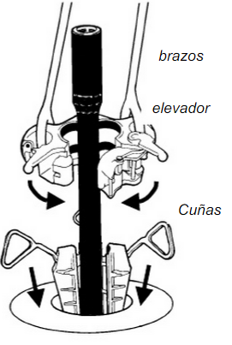
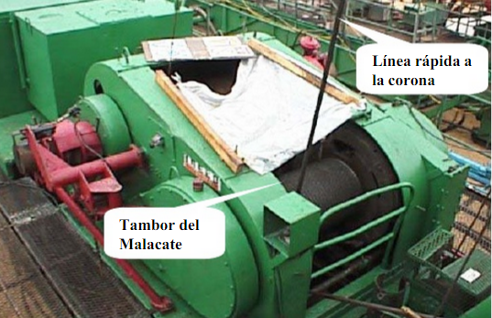
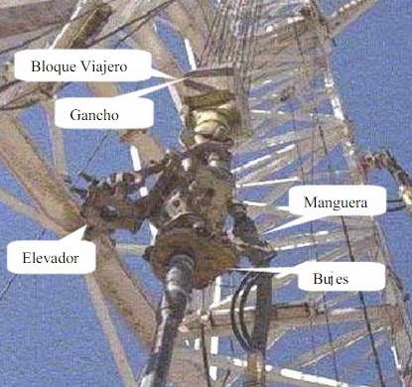
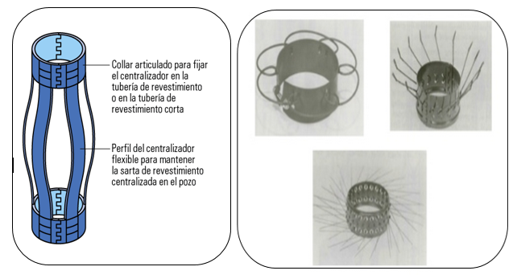
OPERACIONES DE PERFORACIÓN
MALACATE
ELEVADOR Y CUÑAS
OPERACIONES DE REVESTIMIENTO Y CEMENTACIÓN
ALGUNAS HERRAMIENTAS
Introducción
Operaciones de perforación
Registros en hueco abierto
BLOQUE VIAJERO
Cementación
CENTRALIZADOR Y RASPADOR
Evaluación de la calidad de la cementación
Cementaciones correctivas o remediales
FACULTAD DE INGENIERÍAS FÍSICO-QUÍMICAS
ESCUELA DE INGENIERÍA DE PETRÓLEOS
BUCARAMANGA
2015

Slide 9
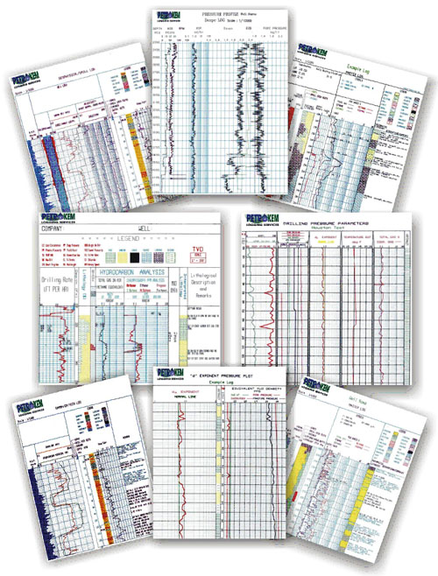
REGISTROS EN HUECO ABIERTO
OPERACIONES DE REVESTIMIENTO Y CEMENTACIÓN
Los registros de pozos son representaciones graficas de las diferentes reacciones de los instrumentos de registro a medida que van descendiendo dentro del pozo, lo que quiere decir que estas reacciones son función de la profundidad o del tiempo en caso de estaciones fijas.
Introducción
Operaciones de perforación
Registros en hueco abierto
Cementación
Evaluación de la calidad de la cementación
El objetivo de los registros es ayudar en la localización de formaciones o rocas ricas en crudo o gas, además de esto los registros sirven para obtener datos necesarios para planear operaciones de terminación del pozo y estimar las reservas.
Cementaciones correctivas o remediales
FACULTAD DE INGENIERÍAS FÍSICO-QUÍMICAS
ESCUELA DE INGENIERÍA DE PETRÓLEOS
BUCARAMANGA
2015

Slide 10
REGISTROS EN HUECO ABIERTO
OPERACIONES DE REVESTIMIENTO Y CEMENTACIÓN
USOS
REGISTRO SP
Diferencia rocas potencialmente productoras, permeables y porosas (arenisca, caliza, dolomía) de arcillas y lutitas no permeables.
Define los límites de las capas y permite la correlación entre las capas.
Ayuda en la identificación de la litología (mineral).
Permite la determinación de la resistividad del agua de formación, Rw
Fue uno de los primeros que se usó para determinar la litología, además provee una indicación de permeabilidad.
Introducción
Operaciones de perforación
Registros en hueco abierto
Cementación
Evaluación de la calidad de la cementación
El SP es un registro de la diferencia entre el potencial eléctrico de un electrodo móvil en el pozo y el potencial eléctrico de un electrodo fijo en la superficie en función de la profundidad
Cementaciones correctivas o remediales
FACULTAD DE INGENIERÍAS FÍSICO-QUÍMICAS
ESCUELA DE INGENIERÍA DE PETRÓLEOS
BUCARAMANGA
2015

Slide 11
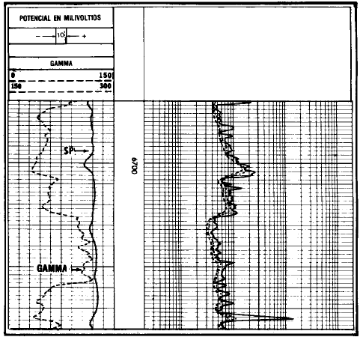
REGISTROS EN HUECO ABIERTO
OPERACIONES DE REVESTIMIENTO Y CEMENTACIÓN
REGISTRO GR
Este registro es una medición de la radioactividad natural de las formaciones, los rayos gamma son impulsos de ondas electromagnéticas de alta energía que son emitidos espontáneamente por algunos elementos radioactivos.
Introducción
Operaciones de perforación
Registros en hueco abierto
Cementación
Evaluación de la calidad de la cementación
Existen dos tipo de GR:
GR estándar: mide la radioactividad total.
NGS o registro de espectrometría de rayos gamma naturales: mide la radioactividad natural y las concentraciones de potasio, torio y uranio que producen radioactividad.
Cementaciones correctivas o remediales
FACULTAD DE INGENIERÍAS FÍSICO-QUÍMICAS
ESCUELA DE INGENIERÍA DE PETRÓLEOS
BUCARAMANGA
2015

Slide 12
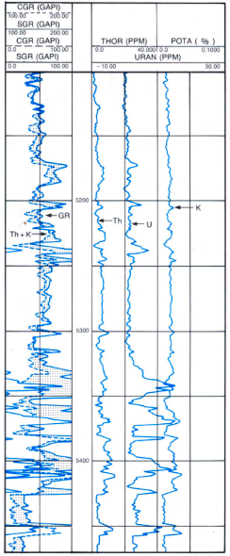
REGISTROS EN HUECO ABIERTO
OPERACIONES DE REVESTIMIENTO Y CEMENTACIÓN
REGISTRO NGS
Este registro mide la radioactividad natural de las formaciones a diferencia del registro GR que solo mide la radioactividad total, lo que quiere decir que el NGS mide el número de rayos gamma y el nivel de energía de cada uno y permite determinar las concentraciones de potasio, torio y uranio radioactivos en la formación.
Introducción
Operaciones de perforación
Registros en hueco abierto
Cementación
Evaluación de la calidad de la cementación
Cementaciones correctivas o remediales
Las concentraciones de torio y uranio se miden en ppm y la de potasio en %.
FACULTAD DE INGENIERÍAS FÍSICO-QUÍMICAS
ESCUELA DE INGENIERÍA DE PETRÓLEOS
BUCARAMANGA
2015

Slide 13
REGISTROS EN HUECO ABIERTO
OPERACIONES DE REVESTIMIENTO Y CEMENTACIÓN
REGISTROS DE POROSIDAD
DENSIDAD
El principio de este registro consiste en una fuente radioactiva que se le aplica a la pared del hoyo en un cartucho deslizable, donde se presenta el efecto Compton. Los rayos gamma que se encuentran dispersos y que llegan al detector se cuentan para indicar la densidad de la formación.
Entre ellos están el registro sónico, densidad y neutrón. Las mediciones de estos registros no solo dependen de la porosidad sino también de la litología de la formación, del fluido de los poros y en algunos casos de la geometría de la estructura porosa.
Introducción
Operaciones de perforación
Registros en hueco abierto
Cementación
Evaluación de la calidad de la cementación
NEUTRÓN
SÓNICO
Cementaciones correctivas o remediales
Este responde a la cantidad de hidrogeno en la formación.
Es un registro en función del tiempo que requiere una onda sonora para atravesar un pie de formación, a lo que se le conoce como tiempo de transmisión el cual depende de la litología y de la porosidad de la formación.
FACULTAD DE INGENIERÍAS FÍSICO-QUÍMICAS
ESCUELA DE INGENIERÍA DE PETRÓLEOS
BUCARAMANGA
2015

Slide 14
REGISTROS EN HUECO ABIERTO
OPERACIONES DE REVESTIMIENTO Y CEMENTACIÓN
REGISTROS DE RESISTIVIDAD
Una de las mediciones más importantes es la resistividad ya que sus mediciones en conjunto con la porosidad y resistividad del agua se usan en los cálculos de saturación de agua y de hidrocarburos.
Introducción
Operaciones de perforación
Registros en hueco abierto
La unidad que se usa en estos registros es ohmio-metro²/metro, que se puede abreviar a ohmio-metro u ohmios.
Cementación
Evaluación de la calidad de la cementación
En este registro se usa la palabra conductividad la cual es un reciproco de la resistividad, por lo que a una resistividad alta corresponde una conductividad baja y viceversa.
Cementaciones correctivas o remediales
FACULTAD DE INGENIERÍAS FÍSICO-QUÍMICAS
ESCUELA DE INGENIERÍA DE PETRÓLEOS
BUCARAMANGA
2015

Slide 15
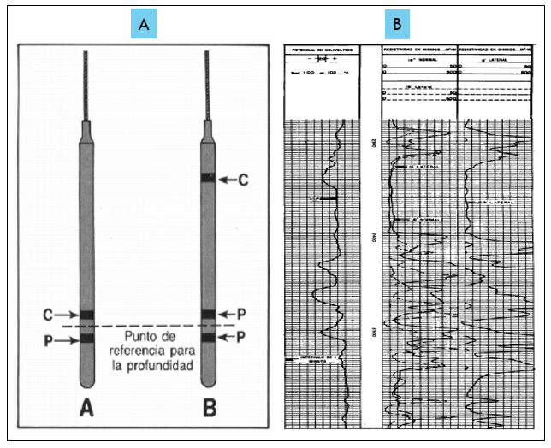
REGISTROS EN HUECO ABIERTO
OPERACIONES DE REVESTIMIENTO Y CEMENTACIÓN
REGISTRO ELÉCTRICO
Consiste en una curva SP y una combinación de curvas de resistividad que se llaman normal o lateral según la configuración de los electrodos.
Introducción
Operaciones de perforación
Registros en hueco abierto
Cementación
Estas curvas no son simétricas porque debido a la presencia de estratos delgados se distorsionan, pero son efectivas para medir la resistividad real en formaciones gruesas y homogéneas.
La curva normal se obtiene usando dos electrodos pozo abajo, uno de corriente y uno receptor, los valores de la resistividad se obtienen mediante la caída de voltaje entre estos
La curva lateral se obtiene usando tres electrodos, uno de corriente y dos receptores
Evaluación de la calidad de la cementación
Cementaciones correctivas o remediales
FACULTAD DE INGENIERÍAS FÍSICO-QUÍMICAS
ESCUELA DE INGENIERÍA DE PETRÓLEOS
BUCARAMANGA
2015

Slide 16
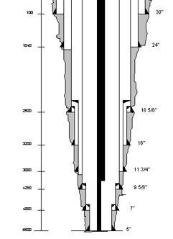
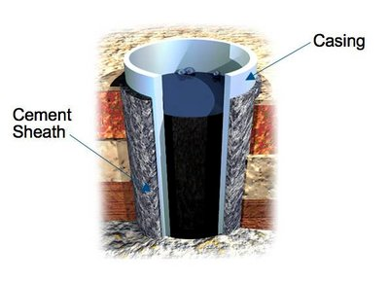
CEMENTACIÓN
La cementación de los pozos petroleros consiste en dos operaciones principales como lo son:
OPERACIONES DE REVESTIMIENTO Y CEMENTACIÓN
LA CEMENTACIÓN PRIMARIA
Es el proceso de colocación de una lechada de cemento en el espacio anular existente entre la tubería de revestimiento y la formación.
LA CEMENTACIÓN CON FINES DE REMEDIACIÓN
Consiste en inyectar cementos en posiciones estratégicas de los pozos con fines de reparación de estos o de su abandono.
Introducción
Operaciones de perforación
Registros en hueco abierto
Cementación
Evaluación de la calidad de la cementación
Cementaciones correctivas o remediales
FACULTAD DE INGENIERÍAS FÍSICO-QUÍMICAS
ESCUELA DE INGENIERÍA DE PETRÓLEOS
BUCARAMANGA
2015

Slide 17
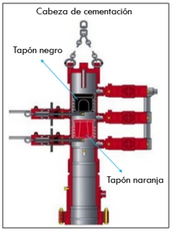
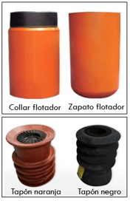
CEMENTACIÓN
1. Antes de que el cemento llegue un tapón de goma conocido como el tapón de fondo o tapón naranja se suelta de la cabeza para cementación.
OPERACIONES DE REVESTIMIENTO Y CEMENTACIÓN
2. Como las lechadas de cemento y los fluidos de perforación son químicamente incompatibles se debe mantener la separación de estos fluidos usando lavadores químicos (fluidos base agua).
Introducción
Operaciones de perforación
Registros en hueco abierto
3. Al igual que fluidos espaciadores los cuales se bombean antes de la lechada de cemento, acondicionando así el hueco para que este tenga mejor agarre del cemento.
Cementación
Evaluación de la calidad de la cementación
4. Después de que el cemento ha sido bombeado este atraviesa la membrana del tapón naranja y se comienza a llenar el espacio anular, luego cuando el cemento va entrando en la tubería de revestimiento se suelta un tapón sólido conocido como tapón de tope o tapón negro.
Cementaciones correctivas o remediales
FACULTAD DE INGENIERÍAS FÍSICO-QUÍMICAS
ESCUELA DE INGENIERÍA DE PETRÓLEOS
BUCARAMANGA
2015
5. Finalmente se bombea un fluido de desplazamiento que permite que la mayor parte del cemento pase al espacio anular.

Slide 18
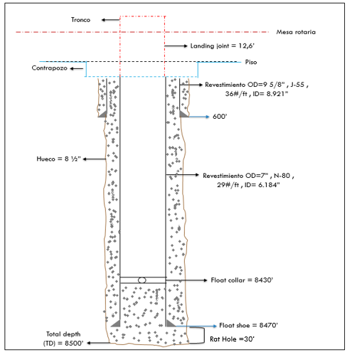
CEMENTACIÓN
CÁLCULO DEL VOLUMEN DE CEMENTO
OPERACIONES DE REVESTIMIENTO Y CEMENTACIÓN
Introducción
Operaciones de perforación
Registros en hueco abierto
Cementación
Evaluación de la calidad de la cementación
Cementaciones correctivas o remediales
FACULTAD DE INGENIERÍAS FÍSICO-QUÍMICAS
ESCUELA DE INGENIERÍA DE PETRÓLEOS
BUCARAMANGA
2015

Slide 19
CEMENTACIÓN
OPERACIONES DE REVESTIMIENTO Y CEMENTACIÓN
Cálculo del volumen total de lechada de cemento y número de sacos de cemento requeridos.
Por lo general se usa cemento clase G, el cual presenta las siguientes características:
Densidad= $15.8 \#/gal$
Rendimiento = $1.15{ft}^{3}/sx$
Agua requerida = 5 gal/sx
Donde; ID= diámetro interno, OD= diámetro externo, RVTO= revestimiento, A= Rat hole, B= Vol. Anular entre hueco y el revestimiento de 7”, C= Vol. Anular entre el revestimiento de 9 5/8” y el de 7”.
Introducción
Operaciones de perforación
Registros en hueco abierto
Cementación
Evaluación de la calidad de la cementación
Cementaciones correctivas o remediales
FACULTAD DE INGENIERÍAS FÍSICO-QUÍMICAS
ESCUELA DE INGENIERÍA DE PETRÓLEOS
BUCARAMANGA
2015

Slide 20
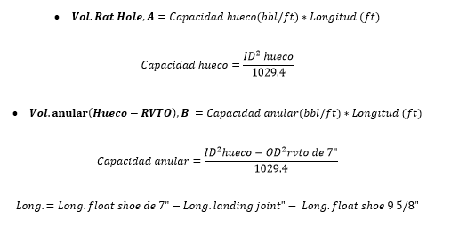
CEMENTACIÓN
OPERACIONES DE REVESTIMIENTO Y CEMENTACIÓN
Introducción
Operaciones de perforación
Registros en hueco abierto
Cementación
Evaluación de la calidad de la cementación
Cementaciones correctivas o remediales
FACULTAD DE INGENIERÍAS FÍSICO-QUÍMICAS
ESCUELA DE INGENIERÍA DE PETRÓLEOS
BUCARAMANGA
2015

Slide 21
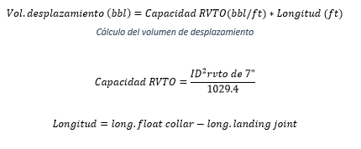
CEMENTACIÓN
Para el cálculo de número de sacos de cemento (sx) requeridos y el agua total necesaria se usan las siguientes ecuaciones:
OPERACIONES DE REVESTIMIENTO Y CEMENTACIÓN
Introducción
Operaciones de perforación
Registros en hueco abierto
Cementación
2) Cálculo del volumen de desplazamiento (este va desde la superficie hasta el float collar, donde se asentará el tapón).
Evaluación de la calidad de la cementación
Cementaciones correctivas o remediales
FACULTAD DE INGENIERÍAS FÍSICO-QUÍMICAS
ESCUELA DE INGENIERÍA DE PETRÓLEOS
BUCARAMANGA
2015

Slide 22
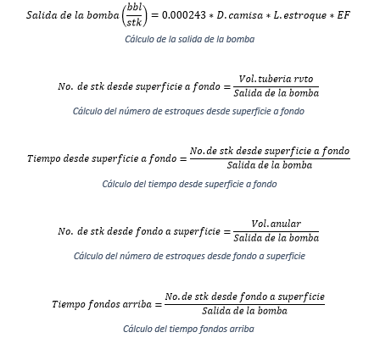
CEMENTACIÓN
3) Determinación de la salida de una bomba triplex, bbl/stk
Donde: D. camisa= diámetro de la camisa (pulgadas), L. estroque= longitud del estroque (pulg), EF= eficiencia de la bomba.
OPERACIONES DE REVESTIMIENTO Y CEMENTACIÓN
Introducción
Operaciones de perforación
Registros en hueco abierto
Cementación
Evaluación de la calidad de la cementación
Cementaciones correctivas o remediales
FACULTAD DE INGENIERÍAS FÍSICO-QUÍMICAS
ESCUELA DE INGENIERÍA DE PETRÓLEOS
BUCARAMANGA
2015

Slide 23
CEMENTACIÓN
OPERACIONES DE REVESTIMIENTO Y CEMENTACIÓN
CLASIFICACIÓN API Y ASTM DE LOS CEMENTOS
Casi todas las operaciones de cementación utilizan cemento portland, este consiste principalmente en compuestos de silicato de calcio y aluminato de calcio que se hidratan cuando se agregan al agua.
Introducción
Operaciones de perforación
Registros en hueco abierto
Cementación
Evaluación de la calidad de la cementación
El cemento Portland es el más importante e idóneo para las operaciones de cementación de pozos, algunos de estos son de fabricación especial debido a que las condiciones de los pozos difieren entre si al variar su profundidad, temperatura y presión.
Cementaciones correctivas o remediales
FACULTAD DE INGENIERÍAS FÍSICO-QUÍMICAS
ESCUELA DE INGENIERÍA DE PETRÓLEOS
BUCARAMANGA
2015

Slide 24
CEMENTACIÓN
CLASIFICACIÓN API Y ASTM DE LOS CEMENTOS
OPERACIONES DE REVESTIMIENTO Y CEMENTACIÓN
Las especificaciones de los cementos son establecidas por el American Petroleum Institute (API) y el American Society for Testing and Materials (ASTM), actualmente hay ocho clases de cementos Portland y son:
Introducción
Operaciones de perforación
Clase A o tipo I: está diseñado para emplearse a 6000ft (1830 m) de profundidad como máximo, con temperatura de 77˚C y donde no se requieran propiedades especiales.
Registros en hueco abierto
Cementación
Evaluación de la calidad de la cementación
Clase B o tipo II: diseñado para ser usado desde la superficie hasta una profundidad de 6000ft (1830 m) de profundidad, con temperatura de 77˚C y donde se requiere moderada resistencia a los sulfatos.
Cementaciones correctivas o remediales
FACULTAD DE INGENIERÍAS FÍSICO-QUÍMICAS
ESCUELA DE INGENIERÍA DE PETRÓLEOS
BUCARAMANGA
2015
Clase C o tipo III: diseñado para ser usado desde la superficie hasta una profundidad de 6000ft (1830 m) de profundidad, con temperatura de 77˚C y donde se requiere alta resistencia a la compresión temprana, se fabrica en moderada y alta resistencia a los sulfatos.

Slide 25
CEMENTACIÓN
CLASIFICACIÓN API Y ASTM DE LOS CEMENTOS
OPERACIONES DE REVESTIMIENTO Y CEMENTACIÓN
Clase D: este cemento se emplea desde los 6000ft (1830 m) hasta los 10000ft (3050 m) de profundidad, con temperatura de hasta 110˚C y presión moderada, se fabrica en moderada y alta resistencia a los sulfatos.
Introducción
Operaciones de perforación
Clase E: este se usa desde los 10000ft (3050 m) hasta los 14000ft (4270 m) de profundidad, con temperatura de 143˚C y alta presión, se fabrica en moderada y alta resistencia a los sulfatos.
Registros en hueco abierto
Cementación
Evaluación de la calidad de la cementación
Clase F: este se usa desde los 10000ft (3050 m) hasta los 16000ft (4880 m) de profundidad, con temperatura de 160˚C y donde exista alta presión, se fabrica en moderada y alta resistencia a los sulfatos.
Cementaciones correctivas o remediales
FACULTAD DE INGENIERÍAS FÍSICO-QUÍMICAS
ESCUELA DE INGENIERÍA DE PETRÓLEOS
BUCARAMANGA
2015
Clase G y H: se conocen como los cementos petroleros, son básicos para emplearse desde la superficie hasta los 8000ft (2440 m) tal como se fabrican, estos pueden modificarse con aceleradores y retardadores para usarlos en un amplio rango de condiciones de presión y temperatura.

Slide 26
EVALUACIÓN DE LA CALIDAD DE LA CEMENTACIÓN
Después de ejecutar una operación de cementación y de que el cemento ha fraguado, se efectúan unas pruebas para evaluar la integridad y el desempeño del cemento, confirmando así el éxito de su aplicación y su capacidad para satisfacer los objetivos.
OPERACIONES DE REVESTIMIENTO Y CEMENTACIÓN
LAS TÉCNICAS DE EVALUACIÓN DEL CEMENTO INCLUYEN
Introducción
Operaciones de perforación
PRUEBAS DE PRESIÓN
1. Se realiza una prueba de presión de la tubería de revestimiento para verificar la integridad mecánica de la sarta.
Registros en hueco abierto
Cementación
2. Se remueve el cemento residual del zapato de la tubería de revestimiento.
Evaluación de la calidad de la cementación
3. Se lleva a cabo una prueba de integridad de presión mediante el incremento de la presión interna de la tubería de revestimiento hasta que excede la presión que será aplicada durante la fase de perforación siguiente.
Cementaciones correctivas o remediales
FACULTAD DE INGENIERÍAS FÍSICO-QUÍMICAS
ESCUELA DE INGENIERÍA DE PETRÓLEOS
BUCARAMANGA
2015
4. Al no detectar perdida alguna, el sello del cemento se considera exitoso.

Slide 27
EVALUACIÓN DE LA CALIDAD DE LA CEMENTACIÓN
OPERACIONES DE REVESTIMIENTO Y CEMENTACIÓN
LAS TÉCNICAS DE EVALUACIÓN DEL CEMENTO INCLUYEN
Introducción
REGISTROS DE POZOS
Operaciones de perforación
Registros en hueco abierto
Los registros de temperatura ayudan a localizar el tope de la columna de cemento en el espacio anular, la hidratación del cemento es un proceso exotérmico que eleva la temperatura del medio circundante.
Cementación
Evaluación de la calidad de la cementación
Cementaciones correctivas o remediales
Los registros sónicos y ultrasónicos proporcionan información de la calidad de adherencia del cemento a la tubería de revestimiento y a la formación.
FACULTAD DE INGENIERÍAS FÍSICO-QUÍMICAS
ESCUELA DE INGENIERÍA DE PETRÓLEOS
BUCARAMANGA
2015
NOTA: Cuando las operaciones de adquisición de registros indican que la cementación es defectuosa, ya sea porque la adherencia del cemento es pobre o porque existe comunicación entre las zonas, puede implementarse una técnica de cementación con fines de remediación.

Slide 28
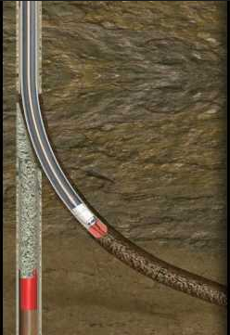
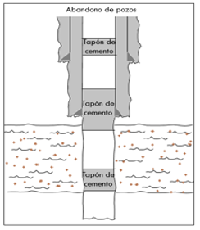
CEMENTACIONES CORRECTIVAS O REMEDIALES
OPERACIONES DE REVESTIMIENTO Y CEMENTACIÓN
La cementación correctiva se puede llevar a cabo por tapones de cementos bien sea balanceado o balanceado forzado, por circulación y por squeeze. Ubicar un tapón de cemento en un pozo es una operación que comúnmente es llevada a cabo en campo, esta implica usar un volumen de lechada de cemento en el pozo para llevar a cabo tareas como:
Introducción
Operaciones de perforación
Desviación o sidetrack por encima de un pescado o para iniciar perforación direccional.
Registros en hueco abierto
Cementación
Aislar intervalos o zonas y abandonar algún pozo.
Evaluación de la calidad de la cementación
Cementaciones correctivas o remediales
Recañonear zonas o realizar cualquier remediación al pozo después de que este se ha terminado.
FACULTAD DE INGENIERÍAS FÍSICO-QUÍMICAS
ESCUELA DE INGENIERÍA DE PETRÓLEOS
BUCARAMANGA
2015
Resolver problemas de perdida de circulación durante la perforación o reparar la tubería de revestimiento.

Slide 29
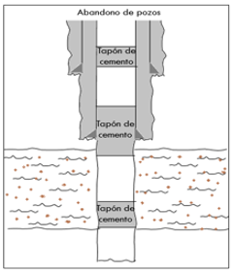
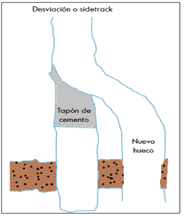
CEMENTACIONES CORRECTIVAS O REMEDIALES
SIDETRACK
ABANDONO DE POZOS
OPERACIONES DE REVESTIMIENTO Y CEMENTACIÓN
Es una desviación que se realiza después de realizar una pesca y que por algún motivo la herramienta queda pegada en fondo y no se puede recuperar.
Consiste en colocar varios tapones de cemento (por lo general se colocan tres) a diferentes profundidades con el fin de evitar la comunicación entre zonas y la migración de fluidos que puedan contaminar las fuentes de agua dulce subterráneas.
Introducción
Operaciones de perforación
Registros en hueco abierto
Cementación
Evaluación de la calidad de la cementación
Cementaciones correctivas o remediales
FACULTAD DE INGENIERÍAS FÍSICO-QUÍMICAS
ESCUELA DE INGENIERÍA DE PETRÓLEOS
BUCARAMANGA
2015

Slide 30
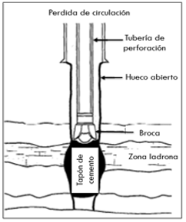
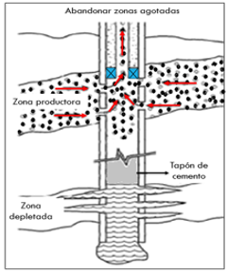
CEMENTACIONES CORRECTIVAS O REMEDIALES
OPERACIONES DE REVESTIMIENTO Y CEMENTACIÓN
ABANDONO DE ZONAS
PERDIDA DE CIRCULACIÓN
Cuando las zonas productoras se agotan también suele colocarse un tapón de cemento para su abandono, evitando así la comunicación con otras zonas que se pueden poner a producir.
Introducción
Operaciones de perforación
Registros en hueco abierto
Cementación
Evaluación de la calidad de la cementación
La pérdida del fluido de perforación se puede detener mediante el uso de la lechada de cemento debidamente formulada a través de la zona ladrona, aunque esta mezcla pueda perderse en dicha zona, se endurecerá y permitirá la consolidación de la formación.
Cementaciones correctivas o remediales
FACULTAD DE INGENIERÍAS FÍSICO-QUÍMICAS
ESCUELA DE INGENIERÍA DE PETRÓLEOS
BUCARAMANGA
2015

Slide 31
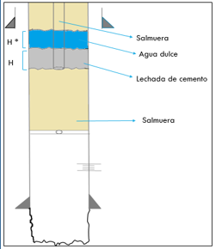
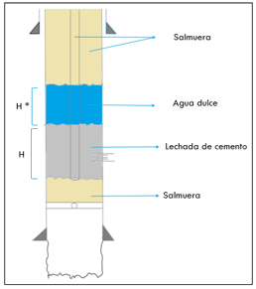
CEMENTACIONES CORRECTIVAS O REMEDIALES
OPERACIONES DE REVESTIMIENTO Y CEMENTACIÓN
TÉCNICAS PARA CORREGIR UNA CEMENTACIÓN PRIMARIA
TAPÓN DE CEMENTO BALANCEADO
TAPÓN DE CEMENTO BALANCEADO FORZADO
Introducción
Operaciones de perforación
Registros en hueco abierto
Este proceso consiste en forzar la lechada de cemento bajo presión a través de las zonas cañoneadas con el propósito de aislar o eliminar la producción de los fluidos indeseables o reparar los problemas de cementación primaria.
Cementación
Evaluación de la calidad de la cementación
Cementaciones correctivas o remediales
FACULTAD DE INGENIERÍAS FÍSICO-QUÍMICAS
ESCUELA DE INGENIERÍA DE PETRÓLEOS
BUCARAMANGA
2015

Slide 32
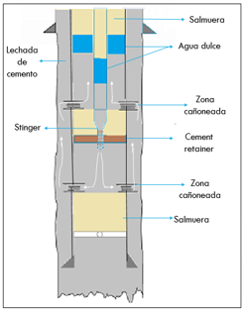
CEMENTACIONES CORRECTIVAS O REMEDIALES
OPERACIONES DE REVESTIMIENTO Y CEMENTACIÓN
TÉCNICAS PARA CORREGIR UNA CEMENTACIÓN PRIMARIA
CEMENTACIÓN POR CIRCULACIÓN
Introducción
Stinger: es una herramienta especialmente diseñada para vincular la tubería de trabajo con el cement retainer o retenedor de cemento, el stinger permite realizar inyecciones de cemento a presión por debajo del retenedor, asegurando la hermeticidad por medio de un sello de alto rendimiento.
Operaciones de perforación
Registros en hueco abierto
Cementación
Evaluación de la calidad de la cementación
Cementaciones correctivas o remediales
Cement retainer: es una herramienta de aislamiento que se coloca en la tubería de revestimiento y permite realizar tratamientos en un intervalo inferior y a la vez proporciona aislamiento respecto del espacio anular superior.
FACULTAD DE INGENIERÍAS FÍSICO-QUÍMICAS
ESCUELA DE INGENIERÍA DE PETRÓLEOS
BUCARAMANGA
2015

Slide 33
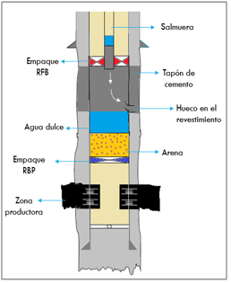
CEMENTACIONES CORRECTIVAS O REMEDIALES
OPERACIONES DE REVESTIMIENTO Y CEMENTACIÓN
TÉCNICAS PARA CORREGIR UNA CEMENTACIÓN PRIMARIA
CEMENTACIÓN FORZADA SQUEEZE
Es un proceso de filtración donde la lechada de cemento es inyectada o forzada a través de los agujeros o túneles ocasionados por el cañoneo.
Introducción
Operaciones de perforación
Registros en hueco abierto
El objetivo es formar un sello en el espacio anular entre los intervalos de la formación que se cañonearon, esto ocurre debido a que la lechada pierde parte del filtrado y se forma una retorta, la velocidad de formación de esta depende de la presión diferencial, tiempo y control de filtrado. La inyección se puede efectuar bajo o sobre la presión de fractura de la zona dependiendo del tipo de trabajo y caudal de inyección.
Cementación
Evaluación de la calidad de la cementación
Cementaciones correctivas o remediales
FACULTAD DE INGENIERÍAS FÍSICO-QUÍMICAS
ESCUELA DE INGENIERÍA DE PETRÓLEOS
BUCARAMANGA
2015
El empaque RBP solo se baja si hay intervalos a proteger por debajo del que se va a cementar sino solo se baja el RFB.

Slide 34
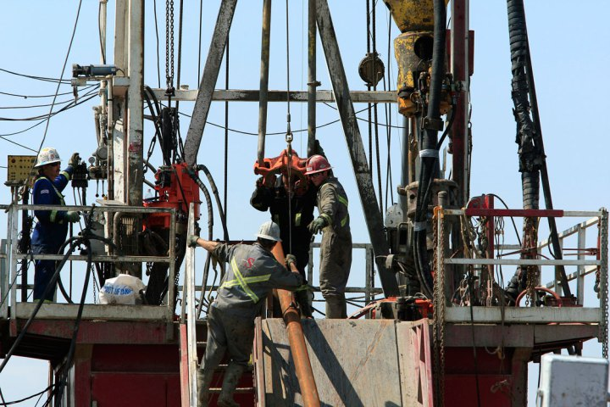
FACULTAD DE INGENIERÍAS FÍSICO-QUÍMICAS
ESCUELA DE INGENIERÍA DE PETRÓLEOS
BUCARAMANGA
2015
FIN DE LA PRESENTACIÓN
MUCHAS GRACIAS

